Slide 1
Bài 4
YÊU QUÝ BẠN BÈ

Slide 2
KHỞI ĐỘNG

Slide 3
BÀI HỌC QUÝ
Trong khu rừng kia, sẻ và chích chơi với nhau rất thân. Một hôm, sẻ nhận được một món quà của bà ngoại gửi đến. Đó là một chiếc hộp đựng toàn hạt kê. Sẻ không nói một lời nào về mó quà ấy cả, nó thầm nghĩ: “Nếu cho cả chích nữa thì mình sẽ chẳng còn lại là bao!”.
Sẻ ở trong tổ ăn hạt kê một mình. Khi kê hết, chú bèn quẳng hộp đi. Những hạt kê còn sót lại bay ra khỏi hộp. Gió đưa chúng đến một đám cỏ non xanh dưới một gốc cây xa lạ. Chích đi kiếm mồi, gặp những hạt kê ngon lành ấy, bèn gói cẩn thận vào một chiếc lá, rồi mừng rỡ chạy đi tìm những người bạn thân thiết của mình. Vừa gặp sẻ, chích đã reo lên:
- Chào bạn sẻ thân mến! Mình vừa kiếm được mười hạt kê rất ngon nhé. Đây này, bây giờ chúng mình sẽ chia đôi: Cậu năm hạt, mình năm hạt.
Nghe chích nói thế, sẻ xấu hổ quá. Chú đã nhận được từ bạn mình một bài học sâu sắc.

Slide 4
1
Trả lời câu hỏi:
?
Sẻ đã làm gì khi nhận được hộp kê?
Sẻ ăn hộp kê một mình
Chích đã làm gì khi nhặt được hạt kê?
Chích đem về chia cho sẻ một nửa
Sẻ đã rút ra bài học gì?
→ Sẻ thấy được bài học về sự chân thành, luôn nghĩ về nhau trong bất kì hoàn cảnh nào.

Slide 5
2
Quan sát tranh và trả lời câu hỏi:
2 bạn đang hướng dẫn nhau học bài
Các bạn học sinh đang vui chơi cùng nhau

Slide 6
2
Quan sát tranh và trả lời câu hỏi:
Các bạn giúp đỡ những bạn gặp khó khăn.
Bạn nam đang giúp bạn nữ nhặt đồ.

Slide 7
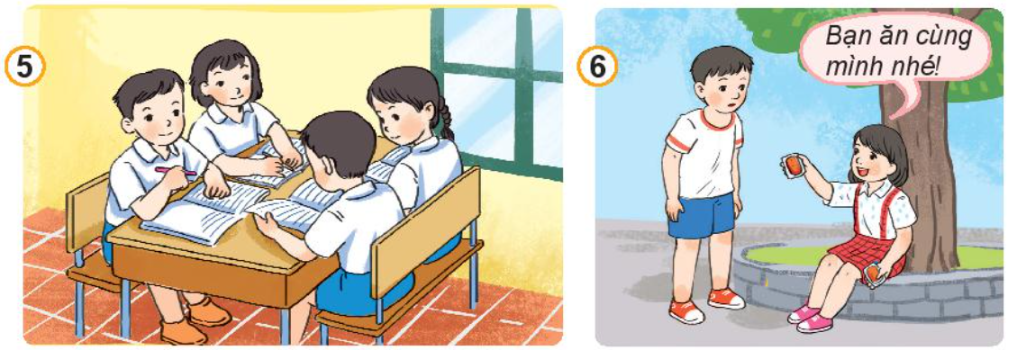
2
Quan sát tranh và trả lời câu hỏi:
Các bạn cùng nhau học bài
Hai bạn đang chia sẻ đồ ăn với nhau.

Slide 11
CÙNG HÁT NÀO BẠN ƠI

Slide 12
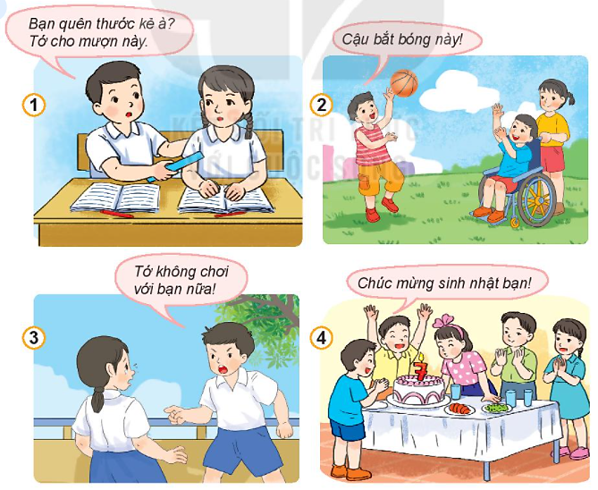
2
Em đồng tình hoặc không đồng tình với việc làm nào? Vì sao?

Slide 13
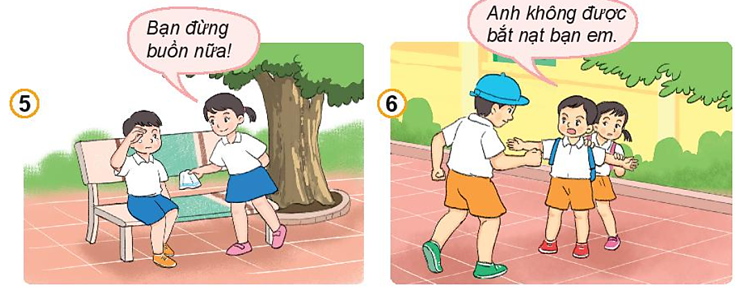
2
Em đồng tình hoặc không đồng tình với việc làm nào? Vì sao?

Slide 14
Giúp đỡ khi bạn gặp khó khăn
Hỏi thăm khi bạn ốm, bạn có chuyện buồn
Rủ bạn cùng học cùng chơi
Giảng bài cho bạn khi bạn chưa hiểu
Trung thực với bạn
Chúc mừng bạn khi ban có niềm vui
Việc làm thể hiện sự yêu quý bạn bè

Slide 15
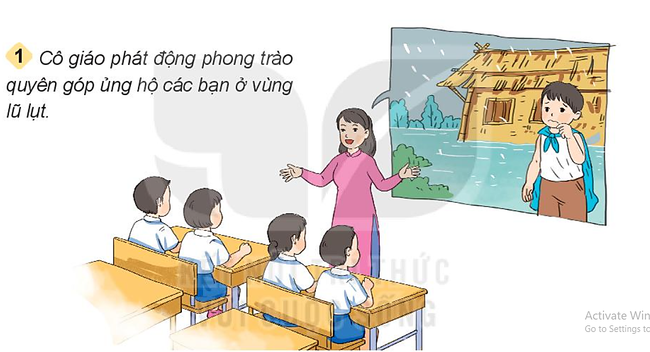
2
Em sẽ làm gì trong các tình huống sau?
1. Cô giáo phát động phong trào quyên góp ủng hộ vùng lũ lụt.
Em cùng các bạn tham gia quyên góp, ủng hộ.

Slide 16
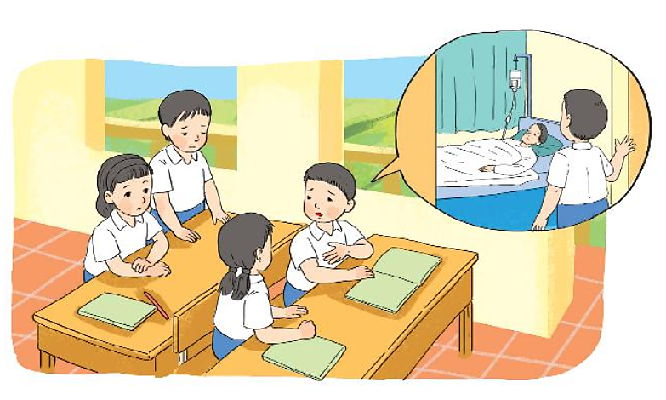
2
Em sẽ làm gì trong các tình huống sau?
2. Một bạn lớp em có hoàn cảnh khó khăn, bố bạn bị ốm nặng.
Cả lớp tổ chức quyên góp tiền,tổ chức đến thăm và tặng quà cho bố bạn.

Slide 17
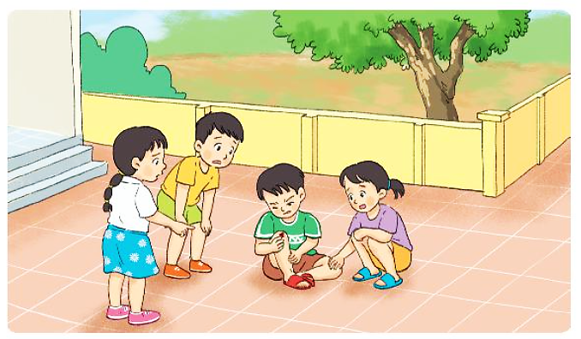
2
Em sẽ làm gì trong các tình huống sau?
3. Các bạn nhóm em chơi đuổi bắt ở sân nhà. Một bạn bị ngã rất đau.
Đỡ bạn đứng dây, đưa bạn tới phòng y tế để băng bó vết thương.

Slide 19
Chúc mừng ban nhé, bạn thật tuyệt vời

Slide 20
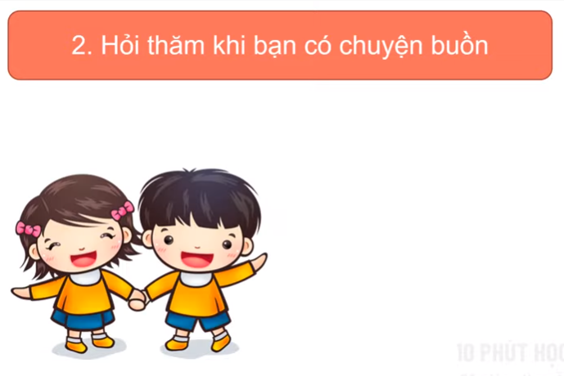
Bạn đừng buồn nhé, có mình ở đây rồi.

Slide 21
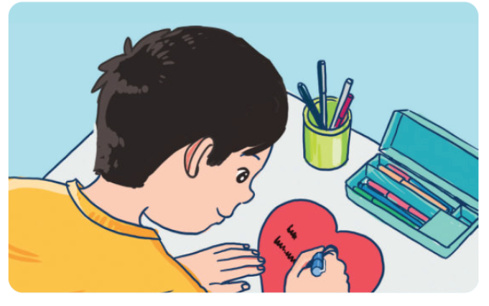
3. Viết lời yêu thương tặng bạn
Notes:
THIẾT KÊ: VŨ HỒNG

Slide 22
Notes:
THIẾT KÊ: VŨ HỒNG

Slide 23
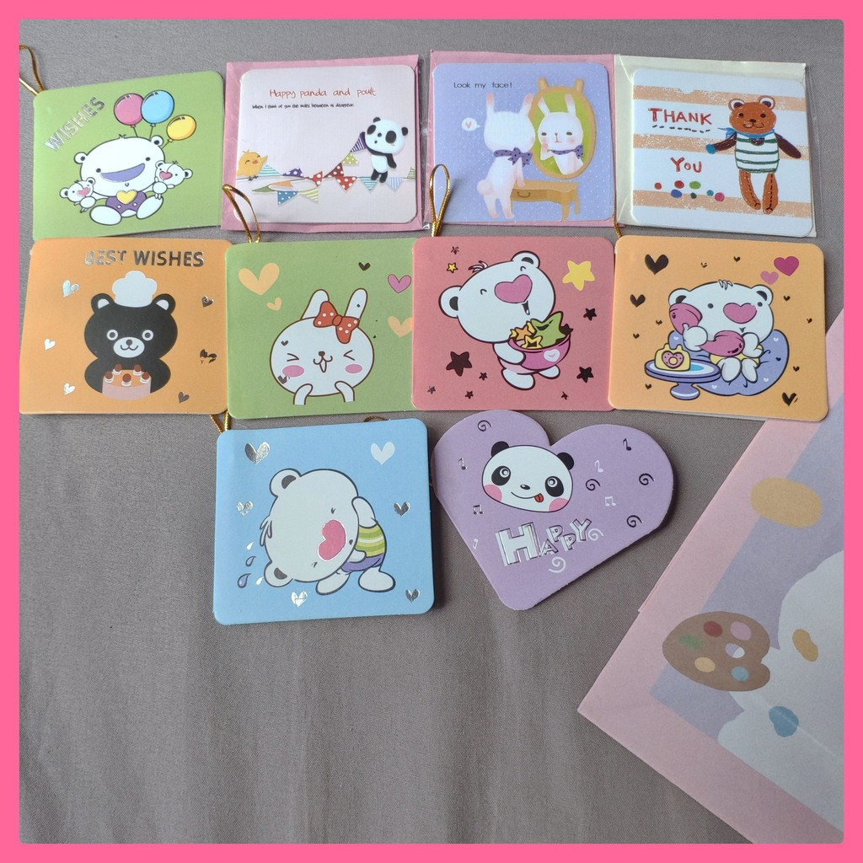
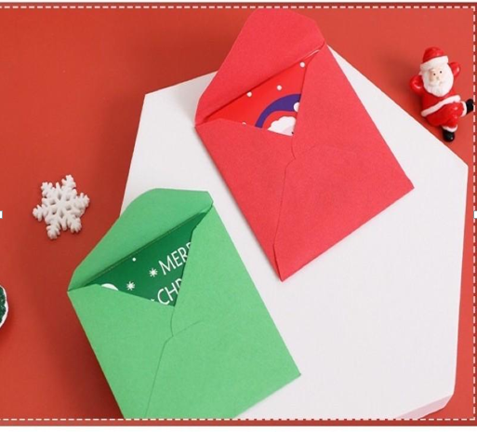
Notes:
THIẾT KÊ: VŨ HỒNG

Slide 24
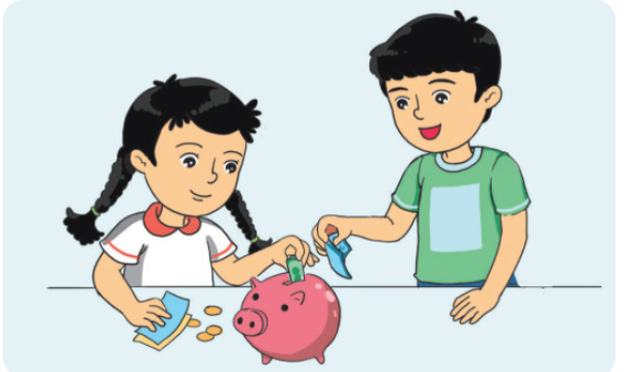
. Nuôi lợn đất giúp đỡ những bạn có hoàn cảnh khó khăn.
Mỗi ngày bạn hãy thử đút vào lợn 5.000 đồng. Sau một, hai tháng hãy đập lợn và dành tặng bạn có hoàn cảnh khó khăn trong lớp.
Notes:
THIẾT KÊ: VŨ HỒNG

Slide 25
Làm thiệp gửi tới thầy giáo, cô giáo để thể hiện tình cảm của em.
Tìm hiểu về một bạn có hoàn cảnh khó khăn trong lớp hoặc trong trường, lập kế hoạch giúp đỡ bạn.

